Slide 1
Klargøring til kursusafholdelse (internt slide)
Der er booket lokale til fysiske kurser
Kursusdeltagere har fået invitation med tid og sted
Opfordring til at få etableret adgang til
Bank
Nets
MobilePay
FlexPOS
Information om at medbringe
Egen pc
Egne bilag fra aktuelt år
Kursusdeltagere skal være oprettet som brugere på deres afdeling med den rette rolle
Der medbringes ekstra pc’er for en sikkerheds skyld (fra IT)

Slide 2
Introduktionskursus for nye kasserere
Forår 2025

Slide 3
Dagsorden for Uniconta grundkursus
1
Dagsorden
2
Præsentation - Afdelingsregnskab og deltagere
3
Økonomien i Røde Kors
4
Kassererrollen
Regnskab generelt
Kontoplan med dimensioner
Opsætning af Uniconta (kontoplan, dimensioner og firmaoplysninger)
Adgang til Uniconta
5
Økonomien i en Røde Kors-afdeling
Enkel bogføring med vedhæftning af bilag
Øremærkede midler, hensættelser, periodisering
Afstemning
Rettelser
Kontoudtog og balancer
Bogføring butik med FlexPOS-integration
6
Regnskabssystem
7
Bogføring i Uniconta
8
Afslutning
Frokost: 12:00 – 12:45 – Kaffepause kl. 14 – Øvrige pauser efter behov

Slide 4
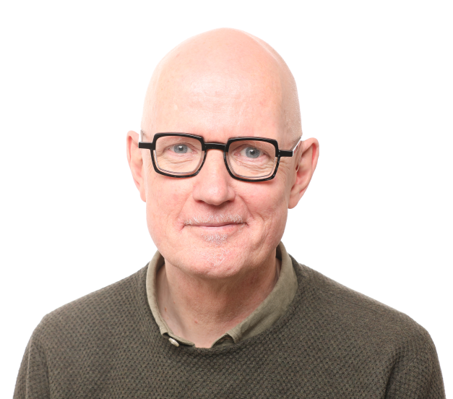
Introduktion af teamet i Økonomi
Økonomiafdelingen har et dedikeret team, Afdelingsregnskab, til at supportere afdelingerne, først og fremmest kassererne. Teamet refererer til Røde Kors’ økonomidirektør, Mikkel Søndergaard.
Supporten vedrører primært generelle økonomispørgsmål, herunder det fælles økonomisystem og uddannelse heri.
Vi håndterer også samarbejdet med Økonomi- og Revisionsudvalget (ØRU), som blandt andet står for godkendelse af økonomivejledningen og godkendelse af lån i National Fond, hensættelser og andre større dispositioner.
Jakob
August 2019
René
Maj 2022
Bjarne
Marts 2023
afdregnskab@rodekors.dk
+45 35 29 94 20
RØDE KORS / Introduktionskursus for nye kasserere / 2025
Notes:
Underviser giver kort præsentation af sig selv + team
Vedr. forsikring kontakt forsikring@rodekors.dk
Vedr. juridiske spørgsmål (fx kontrakter) kontakt jura@rodekors.dk

Slide 5
Deltagere
præsentation
afdregnskab@rodekors.dk
+45 35 29 94 20
Notes:
Navnerunde og kort præsentation af deltagere.

Slide 6
Vi er meget interesserede i jeres input – nu, under kurset og efterfølgende
Så spørg, kommentér, kom med forslag – så vi sammen kan nå det bedste resultat
afdregnskab@rodekors.dk
+45 35 29 94 20
RØDE KORS / Introduktionskursus for nye kasserere / 2025

Slide 7
3 vigtige pointer om økonomien i Røde Kors
Røde Kors er en indsamlingsorganisation
Økonomien i
Røde Kors
Røde Kors håndterer mange penge
Uorden i økonomien er altødelæggende for Røde Kors

Slide 8
Vedtægterne
Afdelinger er del af landsforeningen Røde Kors i Danmark (§ 6)
Bestyrelsen har ansvaret for at forvalte afdelingens midler (§ 11, 1)
Bestyrelsen konstituerer sig med kasserer (§ 10, 2)
Beslutninger tages af flertallet i bestyrelsen – formandens stemme udslagsgivende (§ 11, 2)
Afdelingen tegnes af formanden og kassereren i forening (§ 11, 3)
Regnskabsåret går fra den 1. januar til den 31. december (§ 11, 5)
Generalforsamling holdes inden udgangen af februar måned (§ 9, 1)
Generalforsamlingen vælger revisor (2 regnskabskyndige eller registreret/autoriseret) (§ 9, 7)
Røde Kors kan ikke give støtte til formål udenfor Røde Kors (§ 5, 2)
Landskontoret tegner forsikring for alle frivillige (§ 13, 3)

Slide 9
Økonomivejledning
Økonomivejledningen er Røde Kors’ grundlov på økonomiområdet og uddyber vedtægternes bestemmelser vedr. økonomiske spørgsmål.
Den er rammen om afdelingernes arbejde og specifikt om kassererens opgave.
Den seneste udgave er godkendt i august 2024, hvor det er understreget, at alle afdelinger skal anvende det fælles økonomisystem.
Søg på Økonomivejledning på Mit Røde Kors eller brug link: Økonomivejledning 26.08.2024.pdf
Notes:
Opfordring til at læse økonomivejledningen;-)

Slide 10
Økonomistyring
Økonomivejledningen er en manual for bestyrelsernes arbejde med økonomi.
Roller & ansvar: Økonomistyring er et samlet bestyrelsesansvar (1.2)
Budget er et strategisk værktøj for bestyrelserne (2.2)
Beskrivelse af revisionsopgaven for Røde Kors’ afdelinger (2.4)
Retningslinjer for håndtering af betroede midler
Afsnit om håndtering af misbrugssager/udmøntning af hovedbestyrelsens holdning vedr. anti-korruption (2.3)
Notes:
Revisionskrav: over 1 mio. kr. – aktiv reg./aut. revisor

Slide 11
Kassererens rolle Kassereren har som hovedopgave at være tovholder for de økonomiske opgaver i afdelingen (Økonomivejledningen 1.2, side 3)
Sikre at afdelingen har konkrete forretningsgange og retningslinjer for økonomistyring, og at de efterleves
Herunder sikre retningslinjer for økonomihåndtering i butik, specielt kontanthåndtering
Deltage i bestyrelsens drøftelser om afdelingens planer og budgetlægning
Sikre at bestyrelsen holdes opdateret om afdelingens økonomi
Sørge for at afdelingens budget og årsregnskab udarbejdes, og at der bogføres løbende

Slide 12
Kassererens rolle (fra Økonomivejledningen)
Notes:
Gennemgås ikke i detaljer, hurtigt videre til næste slide;-)

Slide 13
Kassererens rolle
Antallet af opgaver kan godt virke overvældende, men i mange tilfælde kan man som kasserer med fordel have
en eller flere hjælpere, der står for specifikke opgaver,
mens kassereren har ansvaret over for bestyrelsen. (Økonomivejledningen 1.3, side 4)
Og husk: bare fordi der indgår tal,
behøver det ikke nødvendigvis
være kassererens ansvar 😉

Slide 14
Kassererens rolle
Kassereren har et stort ansvar
ikke mindst
ansvar
for at bede om hjælp
i tide

Slide 15
Kassereren skal have adgang til
Uniconta
FlexPOS
BackOffice
01
05
02
Bank
MobilePay
04
03
Nets
Notes:
Adgang til FlexPOS BackOffice er ikke en nødvendighed på samme måde som de andre, men meget nyttigt (butiksleder eller Ameros support kan sørge for adgangen)

Slide 16
Sikkerhed
BANKADGANG
Mindst to i bestyrelsen
PROKURA
To godkendere af bankbetalinger
(af praktiske hensyn gerne kun for beløb over et vist minimum)
A
B
C
KONTANTER
Ikke større kontantbeholdninger i butikken
(jævnlig indsætning af kontanter i banken)

Slide 17
Økonomien i en Røde Kors afdeling
INDTÆGTER
FRIE MIDLER | ØREMÆRKEDE MIDLER | INDTÆGTS-GENERERENDE AKTIVITETER (INTERNE INDTÆGTER) | SOCIALE AKTIVITETER (EKSTERNE INDTÆGTER)
Butik | Bevillinger (fx §18) | Butik | Bevillinger (fx §18)
Medlemskontingent | Donationer | Medlemskontingent | Donationer
Førstehjælpskurser | Arv (jf. vejledning 6h Bogføring – øremærkede midler, hensættelser mv.) | Førstehjælpskurser | Arv
Samaritertjeneste |  | Samaritertjeneste
Andre (donationer, arv) |  | Andre (landsindsamling, cafe mv.)
FRIE MIDLER | ØREMÆRKEDE MIDLER
Butik | Bevillinger (fx §18)
Medlemskontingent | Donationer
Førstehjælpskurser | Arv (jf. vejledning 6h Bogføring – øremærkede midler, hensættelser mv.)
Samaritertjeneste
Andre (donationer, arv)
INDTÆGTS-GENERERENDE AKTIVITETER (INTERNE INDTÆGTER) | SOCIALE AKTIVITETER (EKSTERNE INDTÆGTER)
Butik | Bevillinger (fx §18)
Medlemskontingent | Donationer
Førstehjælpskurser | Arv
Samaritertjeneste
Andre (landsindsamling, cafe mv.)
Notes:
Frie/øremærkede midler:
Indtægter defineret som frie midler (dvs. midler, som afdelingen frit kan bruge til at fremme Røde Kors’ formål) bogføres direkte som indtægt, når de modtages.
Indtægter defineret som øremærkede (dvs. midler, som afdelingen modtager til brug for et bestemt formål) bør bogføres som skyldige (konto 9110), når de modtages, og først bogføres som indtægt, når de er brugt (jf. vejledning 6h Bogføring – øremærkede midler mv.).
Indtægts-genererende aktiviteter/sociale aktiviteter:
Iflg. vedtægternes § 14 indbetales en procentdel (pt. 34%) af afdelingens nettoindtægt (overskud) fra indtægts-genererende aktiviteter, jf. slide 19.
Har afdelingen undtagelsesvis overskud vedr. sociale aktiviteter, indgår dette overskud ikke i beregningen af de 34%, men kan evt. påvirke beregningen af overskydende driftsformue. Skal bevillinger/donationer/arv anvendes efter det kalenderår, hvor de er udbetalt, er det derfor vigtigt, at de bogføres som ikke forbrugte øremærkede midler (jf. vejledning 6h Bogføring – øremærkede midler mv.).

Slide 18
Økonomien i en Røde Kors afdeling
UDGIFTER
INDTÆGTS-GENERERENDE AKTIVITETER | SOCIALE AKTIVITETER | ADMINISTRATION AF AFDELINGEN
Lokaler (leje, varme, el mv.) | Frivillige (forplejning, arrangementer mv.) | Møder
Køretøjer (brændstof, vedligehold mv.) | Deltagere (forplejning, arrangementer mv.) | Generalforsamling
Førstehjælpskurser (honorar, materialer mv.) | Forsikring | Kontorhold
Frivillige (forplejning, arrangementer mv.) | … | Kontorlokaler
Forsikring |  | Forsikring
… |  | …
Notes:
Listen over udgifter er ikke udtømmende😉

Slide 19
Økonomien i en Røde Kors afdeling 34% og overskydende driftsformue
Overskydende driftsformue beregnes ud fra afdelingens likvider, tilgodehavender, hensættelser og gæld i forhold til årlige omkostninger med henblik på at sikre, at afdelingen kun har det nødvendige indestående i banken.
Beregnes hvert år i forbindelse med årsafslutning og bogføres som skyldig omkostning.
Indbetales det følgende år til Landskontoret.
Overskydende driftsformue
XX%
34 %
34 % af overskuddet af indtægts-genererende aktiviteter (medlemskontingent, butik, salg af førstehjælpskurser osv.)
RØDE KORS / Introduktionskursus for nye kasserere / 2025
Notes:
Bogføring af 34% og overskydende driftsformue: vejledning 20b Årsregnskab – kontrol 34% og overskydende driftsformue.

Slide 20
Fælles økonomisystem – kontoplan med dimensioner
Fra 2024 føres afdelingernes regnskab i Uniconta.
Det afspejles i en enklere kontoplan med dimensioner

Slide 21
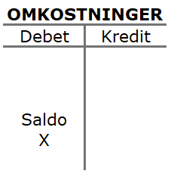
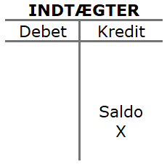
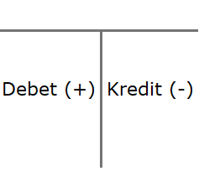
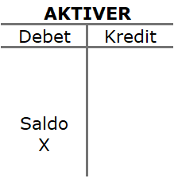
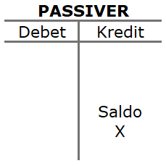
Det dobbelte bogføringsprincip
Der skal altid registreres på mindst 2 forskellige konti
Der skal altid føres lige meget i debet og i kredit

Slide 22
Det dobbelte bogføringsprincip
Kontoplan
DRIFT / RESULTATOPGØRELSE
DEBET (+) | KREDIT (-)
Udgifter | Indtægter
Kontonumre: | Kontonumre:
2000 – 7998 | 0999 – 1999
2010 - 2130: Udgifter aktivitet | Salg
2910 - 2950: Køretøjer | Medlemskontingent
3010 - 3070: Frivilligudgifter | Tilskud
3210 - 3270: Deltagerudgifter | Donationer
4010 - 4150: Ejendoms- og lokaleudgifter | m.fl.
5010 - 5170: Administrative udgifter
6010 - 6090: Renter og gebyrer
7010 - 7060: Tilskud og bidrag m.m.
7999 Resultat i alt
+ 7999
+ 8999
+ 9999 0
Balance
DEBET (+) | KREDIT (-)
Aktiver | Passiver
Kontonumre: | Kontonumre:
8000 – 8998 | 9000 – 9998
Deposita | Egenkapital
Tilgodehavender | Hensættelser
Kasse | Gæld
Bank | Skyldig
m.fl. | m.fl.
8999: Aktiver i alt | 9999: Passiver i alt
Notes:
Kontoplan for en Røde Kors-afdeling opstillet skematisk.

Slide 23
Ordforklaringer
Konto: Det sted i kontoplanen, hvor et beløb registreres (bogføres/posteres), typisk udgift eller indtægt
Modkonto: Den konto, som har det modsatte fortegn af 'Konto', typisk en konto i balancen (fx bank)
Kontering: Angivelse af, hvilken konto et beløb skal bogføres på, også angivelse af dimension(er)
Post/postering: Det bogførte beløb
Periodisering: Når et beløb bogføres som indtægt eller udgift i en anden periode, end når det går i banken
Notes:
Skal redigeres

Slide 24
Kontoplan med dimensioner
Kontoplan uden dimensioner
1001 Salg butik Østergade
1002 Salg butik Vestergade
1003 Salg førstehjælpskurser
1004 Salg samaritertjenester
1005 Salg café
1006 Salg diverse
1007 Salg butik Nørregade
Kontoplan med dimensioner
1010 Salg
Dimensioner
AI Anden indtægtsgenererende iiiiiiiiiivirksomhed
B001 Butik Østergade
B002 Butik Vestergade
B003 Butik Nørregade
CAF Café
FHJ Førstehjælpskurser
SAM Samaritertjenester
Notes:
Dette er et helt enkelt eksempel, i Røde Kors’ regnskab er der fire aktive dimensioner: Aktiviteter, Lokale aktiviteter, Midler, Sted/Køretøjer.

Slide 25
Kontoplan med dimensioner
Kontoplan:
Brede, generelle konti
Kombinationen af konto og dimension(er):
Den præcise kontering af enhver postering i regnskabet
Dimensioner:
Specifikke aktiviteter, specifikke finansieringskilder mm.
Vejledning 4a Kontoplan og dimensioner - introduktion

Slide 26
Demonstration
Kontoplan
med dimensioner
Vejledning 4a Kontoplan og dimensioner - introduktion

Slide 27
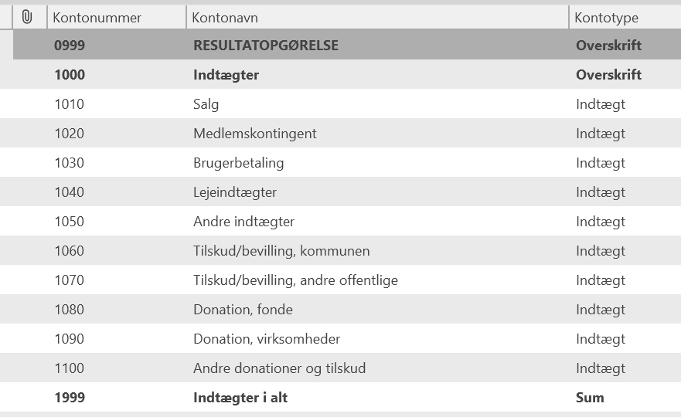
Kontoplan med dimensioner – matrice-bogføring 1 Indtægtskonti i afdelingskontoplanen:
Notes:
Kontoplanen er den samme for alle afdelinger og kan derfor ikke ændres af de enkelte kasserere.
Kan med fordel demonstreres i Uniconta – medtaget her med henblik på præsentationens brug som vejledning

Slide 28
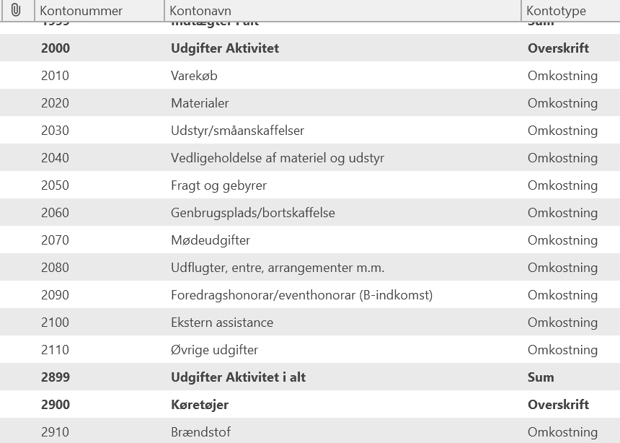
Kontoplan med dimensioner – matrice-bogføring 2 Udsnit af udgiftskonti i afdelingskontoplanen:
Notes:
Kontoplanen er den samme for alle afdelinger og kan derfor ikke ændres af de enkelte kasserere.
Kan med fordel demonstreres i Uniconta – medtaget her med henblik på præsentationens brug som vejledning

Slide 29
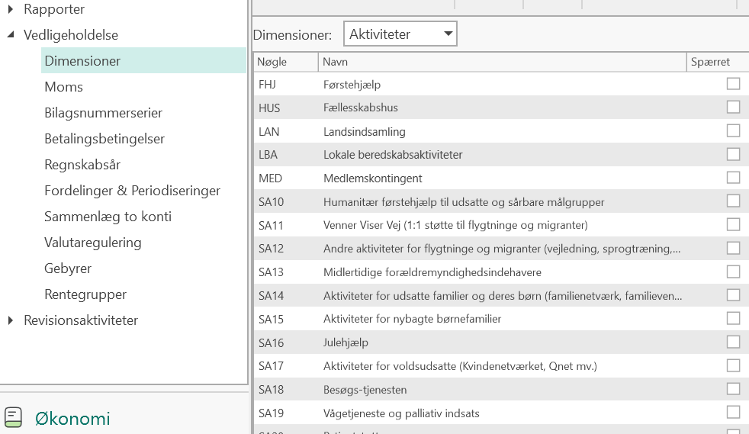
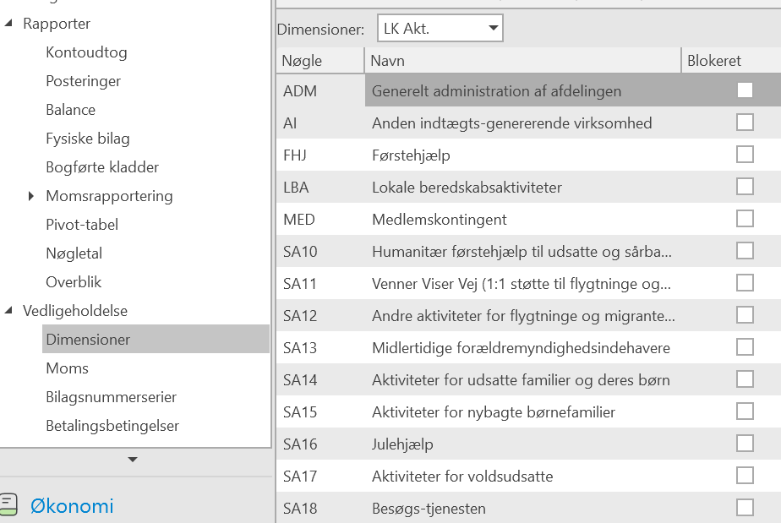
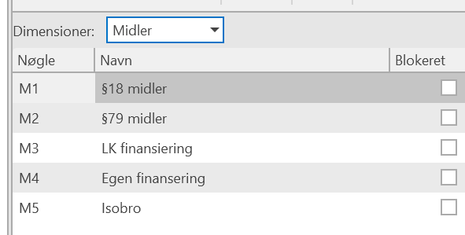
Kontoplan med dimensioner – matrice-bogføring 3 Eksempel på dimensioner for Aktiviteter og Midler
Notes:
Der skal altid vælges en af dimensionerne i listen Aktiviteter ved bogføring på konti 1010 til 6090.
Listen er den samme for alle afdelinger og kan derfor ikke ændres af den enkelte kasserer.
Derimod kan der tilføjes dimensioner efter ønske til de øvrige tre aktive dimensionslister, Lokale aktiviteter, Midler og Sted/Køretøjer.
Kan med fordel demonstreres i Uniconta – medtaget her med henblik på præsentationens brug som vejledning

Slide 30
Kontoplan med dimensioner – matrice-bogføring Eksempel
1. Med dimensionen B000 specificeres det, at salg er fra en bestemt butik.
2. Aktiviteter-dimensionen SA15 viser formålet med bevillingen. M1 i dimensionen Midler angiver, at det drejer sig om en §18-bevilling.
3. I sidste linje er posteret en udgift på samme §18-bevilling.
Notes:
Kan med fordel demonstreres i Uniconta – medtaget her med henblik på præsentationens brug som vejledning

Slide 31
Demonstration og hands-on i
Hent app
Log ind
Ny personlig adgangskode
Vejledning 1 Hent Uniconta, 2b Log på Uniconta og 2d Skift kodeord til Uniconta

Slide 32
Demonstration og hands-on i
Enkel bogføring
Vejledning 6b Bogføring – enkel bogføring af bilag

Slide 33
Demonstration og hands-on i
Vedhæft bilag
Vejledning 6c Bogføring – vedhæftning af bilag og 30b Uniconta Upload

Slide 34
Demonstration og hands-on i
Øremærkede midler mv.
Vejledning 6h Bogføring – øremærkede midler, hensættelser, periodisering

Slide 35
Demonstration og hands-on i
Afstemning
Vejledning 9a Afstemning og 9b Bankafstemning i Uniconta

Slide 36
Demonstration og hands-on i
Rettelser
Saldobalancer
Kontoudtog
Vejledning 6d Bogføring – slet og ret bogført postering eller kassekladde og 8 Saldobalance – kontokort - standardrapporter

Slide 37
Bogfør butik – ramme
Det er ønsket at sikre en ensartet bogføring af butiksregnskaber på tværs af afdelinger, kassesystemer og FlexPOS-integration eller ikke.
Anbefalet praksis:
1
Dagligt salg bogføres med bruttosalgstal fra FlexPOS/kassesystem (modsat nettobeløb indsat i banken)
2
Der bogføres løbende, som minimum ugentligt/månedligt
3
Betalinger, som afregnes samlet for en periode og med fradrag af gebyr (MasterCard, Visa og evt. MobilePay), debiteres på en mellemregningskonto.
4
Kontanter, der tages ud af kassen for at blive sat i banken, registreres i kassesystemet og debiteres på en mellemregningskonto
5
Kontanter, der tages ud af kassen som udlæg til indkøb, registreres i kassesystemet, og kvitteringer afleveres til kassereren. Debiteres på relevant udgiftskonto. Det anbefales på det kraftigste, at kontantudlæg fra kassen begrænses

Slide 38
Demonstration og hands-on i
Butiksbogføring med FlexPOS-integration
Vejledning 6e Bogføring – Quickguide FlexPOS-integration, 6f Bogføring og skabelon Nets/MobilePay og 6g Bogføring – FlexPOS-integration, fejlrettelse

Slide 39
Bogfør butik – afregning fra Nets
Afregningen fra Nets bogføres således (eksempeltal):
For tydelighedens skyld er brugt samme tal som i eksemplerne ovenfor, så det ses, at beløbet, der krediteres på konto 8320, svarer til det, der blev debiteret i forbindelse med bogføringen af dagssalget i eksemplet ovenfor.
Nets fremsender sammen med afregningen en specifikation, hvoraf de enkelte transaktionsbeløb fremgår sammen med gebyrbeløbet. Specifikationen kan også findes ved at logge ind på afdelingens konto hos Nets.
Afhængig af afregningsmåde fra MobilePay, bogføres på samme måde.
Vejledning 6f Bogføring og skabelon Nets/MobilePay
Notes:
Nets-afregning skal bogføres manuelt uanset evt. FlexPOS-integration.
OBS – Aktiviteter-koden her er et eksempel, i regnskabet bruges koden/koderne for afdelingens egen/egne butik(ker).

Slide 40
Demonstration og hands-on i
Butiksbogføring uden FlexPOS-integration
Vejledning 5 Bogføring – butik u. FlexPOS-integration
Notes:
Demonstration og hands-on kan springes over efter omstændighederne

Slide 41
Fundamentet er på plads for nye tiltag
NYE TILTAG
Forenklet bogføring via Excel upload
GJORT
Flere rapporter
Rapport til årsafslutning
Dimensioner
Paperflow
App /approval
Budget-opfølgning i Uniconta
Rapporter
Moms
Debitor/kreditor
(light -> medium)
Notes:
Forslag til andre emner er meget velkomne.

Slide 42
Udestående spørgsmål og eventuelt

Slide 43
Vi er her for at hjælpe!
Jakob
August 2019
René
Maj 2022
Bjarne
Marts 2023
afdregnskab@rodekors.dk
+45 35 29 94 20
RØDE KORS / Introduktionskursus for nye kasserere / 2025

